Slide 1
タイトル

Slide 2
コンセプト : １対１の緊張感を出したい！
ジャンル : 3Dアクション
ターゲット : ゲームに慣れている方

Slide 3
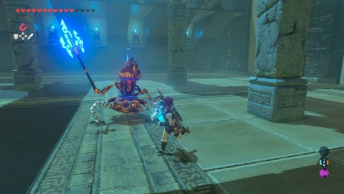
ゲームイメージ
プレイヤー VS 敵 の１対１
闘技場のような舞台
攻撃と回避を使って戦う

Slide 4
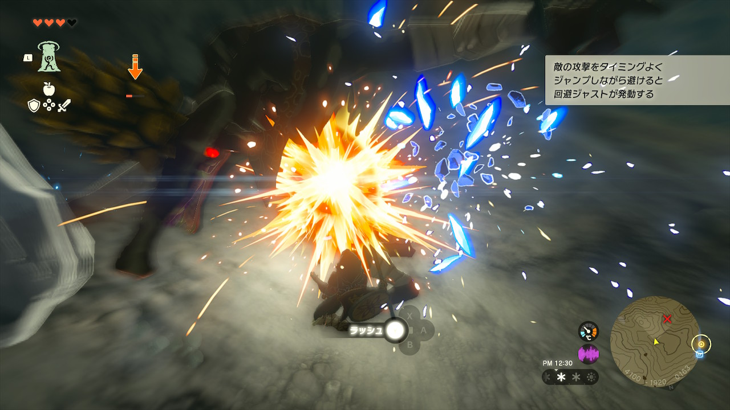
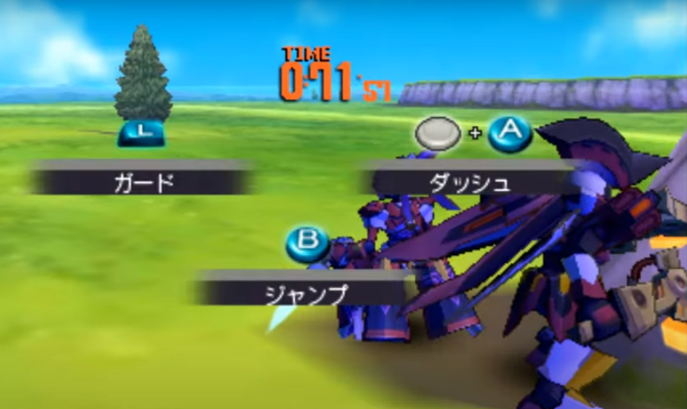
ゲーム要素
ジャスト回避
敵の攻撃をぎりぎりで回避することで発生、
確定攻撃が可能になる。
追撃じゃんけん
じゃんけんに勝つことで連続追撃が可能。
大ダメージを与えるチャンスをもらえる。

Slide 5
追撃じゃんけん
発生条件
ジャスト回避 → 確定攻撃 → 追撃じゃんけん
ゲーム画面
参考：ダンボール戦機爆ブースト
勝てば再度、追撃じゃんけんをすることができる。
勝つごとにダメージ倍率をつける
(一度にできるじゃんけんの回数制限あり)
左
右
下
負けた場合、追撃は終了する。
(ダメージを受けるかは未定)
ボタン選択で攻撃方向を決める。

Slide 6
プレイヤー
武器は剣を持っている
盾は持たない
回避をうまく使うことで有利に戦う
体力が０になると終了
基本操作
・左スティック : 移動
・右スティック : 視点移動
・？ボタン：走る
・？ボタン : 攻撃
・？ボタン : 避ける
視点
・三人称視点

Slide 7
敵
武器を一つだけ持っている予定。
ダークソウルのボス(どれを参考にするのかは未定)のような動き。
予備動作をつけ、プレイヤーがタイミングをつかめやすくする。
体力は画面下側に表示
画面
体力

Slide 8
アピールポイント
回避できた時のうれしさ

Slide 9
ゲーム性参考ゲーム
ゼルダの伝説ブレスオブザワイルド : 力の試練
操作性参考ゲーム
ゼルダの伝説ブレスオブザワイルド
ニーアオートマタ
基本操作(追加予定無)
・左スティック : 移動
・右スティック : 視点移動
・？ボタン : 攻撃
・？ボタン : 避ける
ジャンプ無しの予定(99.999%)
特殊
・ジャスト回避
すれすれでよけると発生 追加攻撃可能
追撃にじゃんけん要素を入れたい
勝てば勝つほど攻撃を続けられる(最大5回、選択の時間制限あり)

